Slide 1
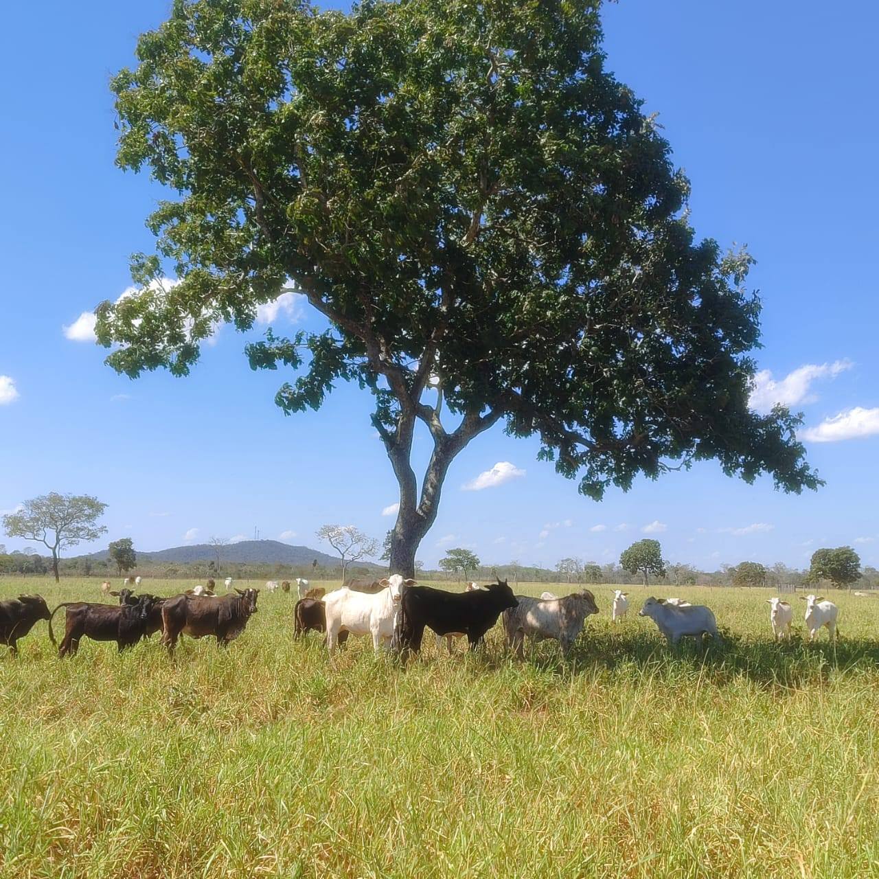
Manejo y Experimentación
Almendro chiquitano
Dipteryx alata
experiencia del predio ARIZONA con el cultivo de la Almendra Chiquitana

Slide 2
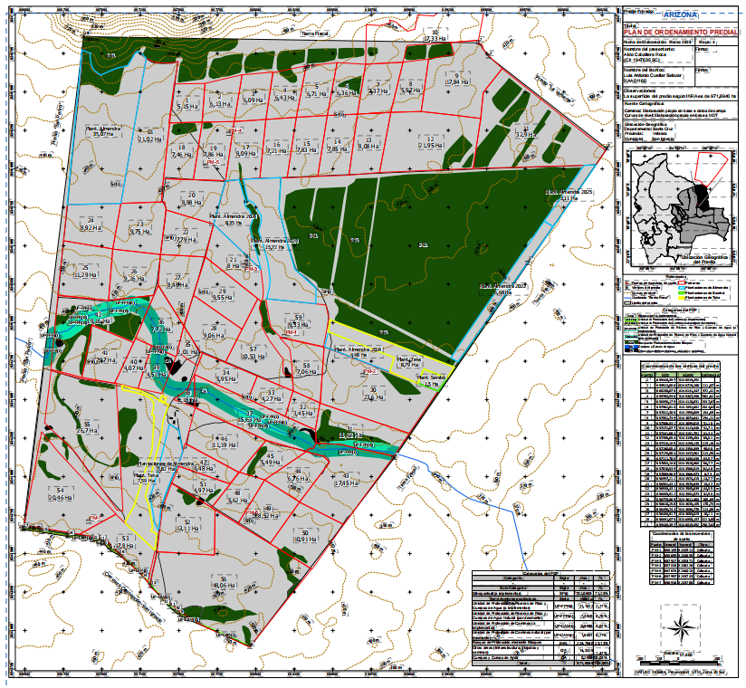

Slide 3
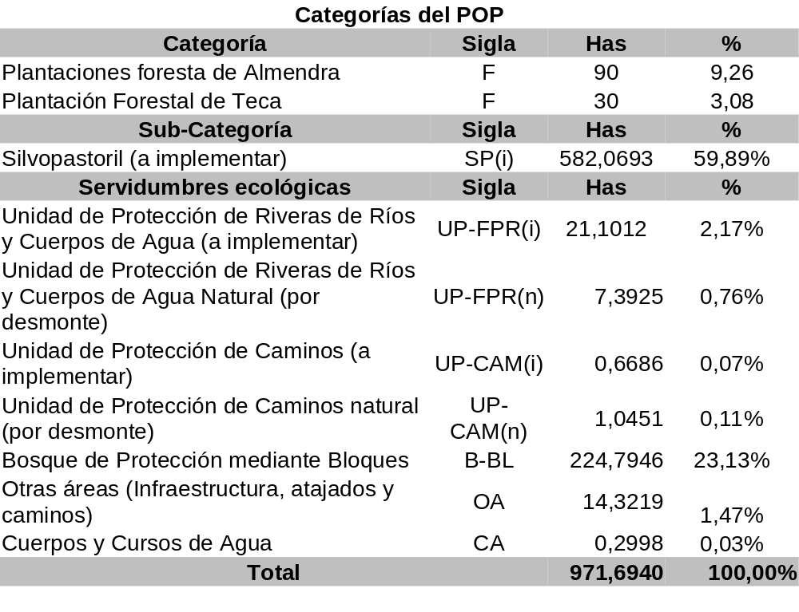

Slide 4
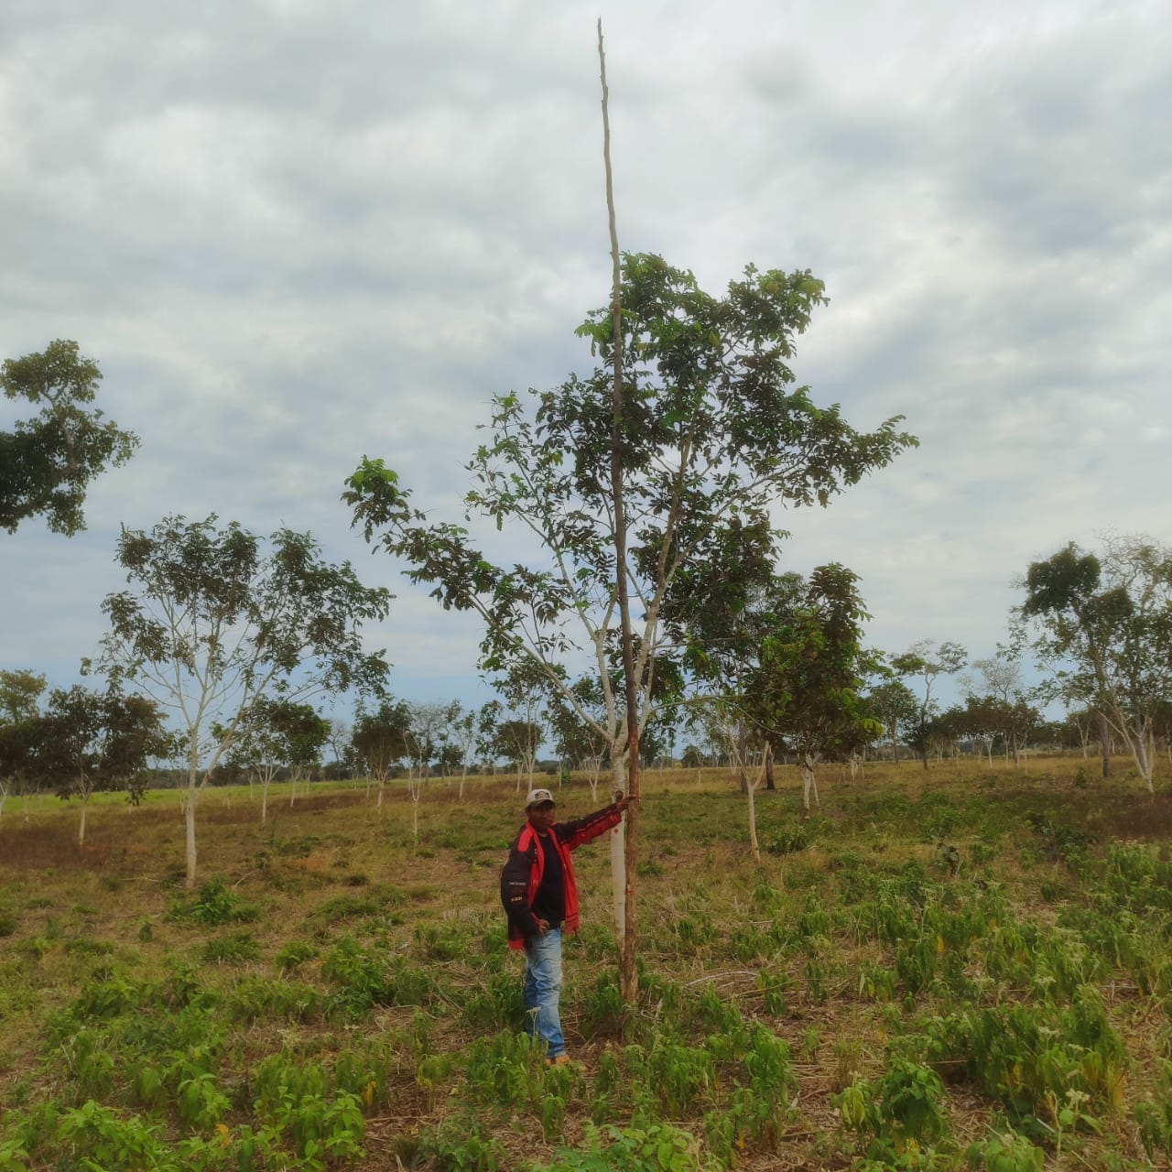
PLANTACION DE DICIEMBRE 2022:
✓ 3 años y 8 meses
Datos Calculados:
Distanciamiento 10 X 10
Altura Total Promedio: 541.94 cm
CAP Promedio: 27.59 cm
Diámetro de Copa Promedio (DP): 3.47 m
Número Promedio de Ramas Secundarias: 2.57
Estado Fitosanitario Promedio: 1.07 (Indicando en su mayoría sanos)
Mortalidad Promedio: 1.03 (Indicando en su mayoría vivos)
Observaciones:
Se observan podas y algunos casos de "refallo".
La mayoría de las plantas están sanas y vivas.

Slide 5
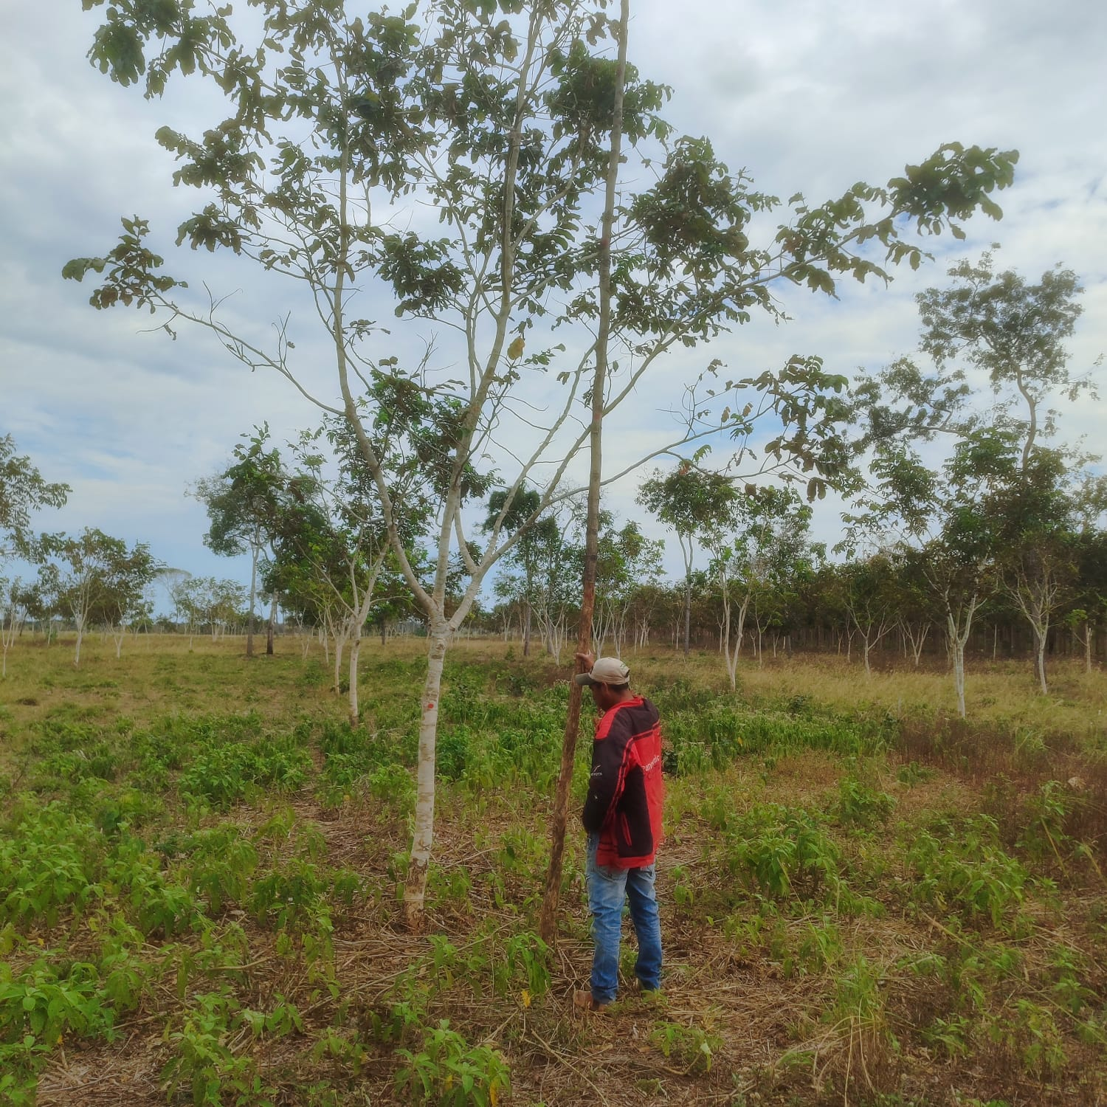
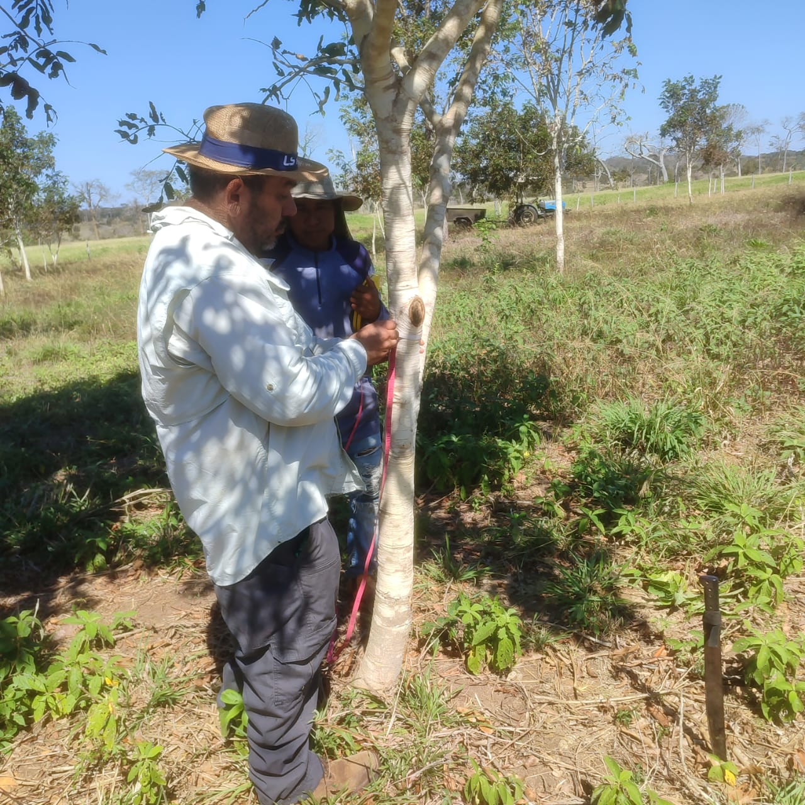

Slide 6
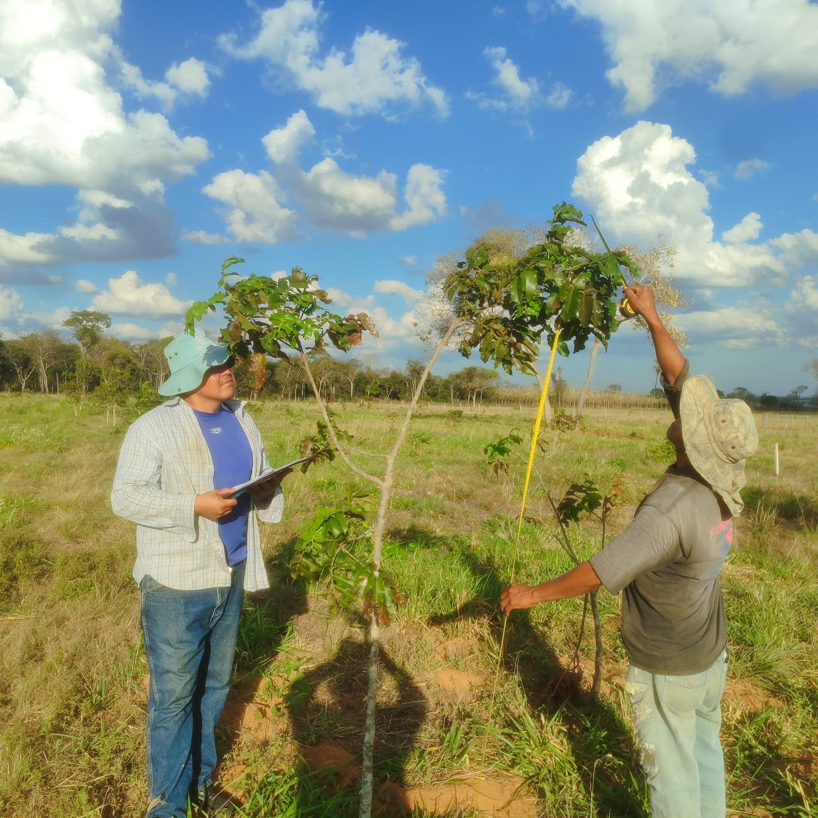
PLANTACION MARZO 2024:
2 años y 5 meses
Datos Calculados:
Distanciamiento 7 X 7
Altura Total Promedio: 134.65 cm
Diámetro del Tallo Promedio (DP): 21.53 mm
Diámetro de Copa Promedio (DP): 84.04 cm
Número Promedio de Ramas Secundarias: 2.57
Estado Fitosanitario Promedio: 1.13 (Indicando en su mayoría sanos)
Mortalidad Promedio: 1.06 (Indicando en su mayoría vivos)
Observaciones:
Se registran varios casos de "refallo marzo 2025" y algunos de "daño desgrosadora".
La mayoría de las plantas están sanas y vivas.

Slide 7
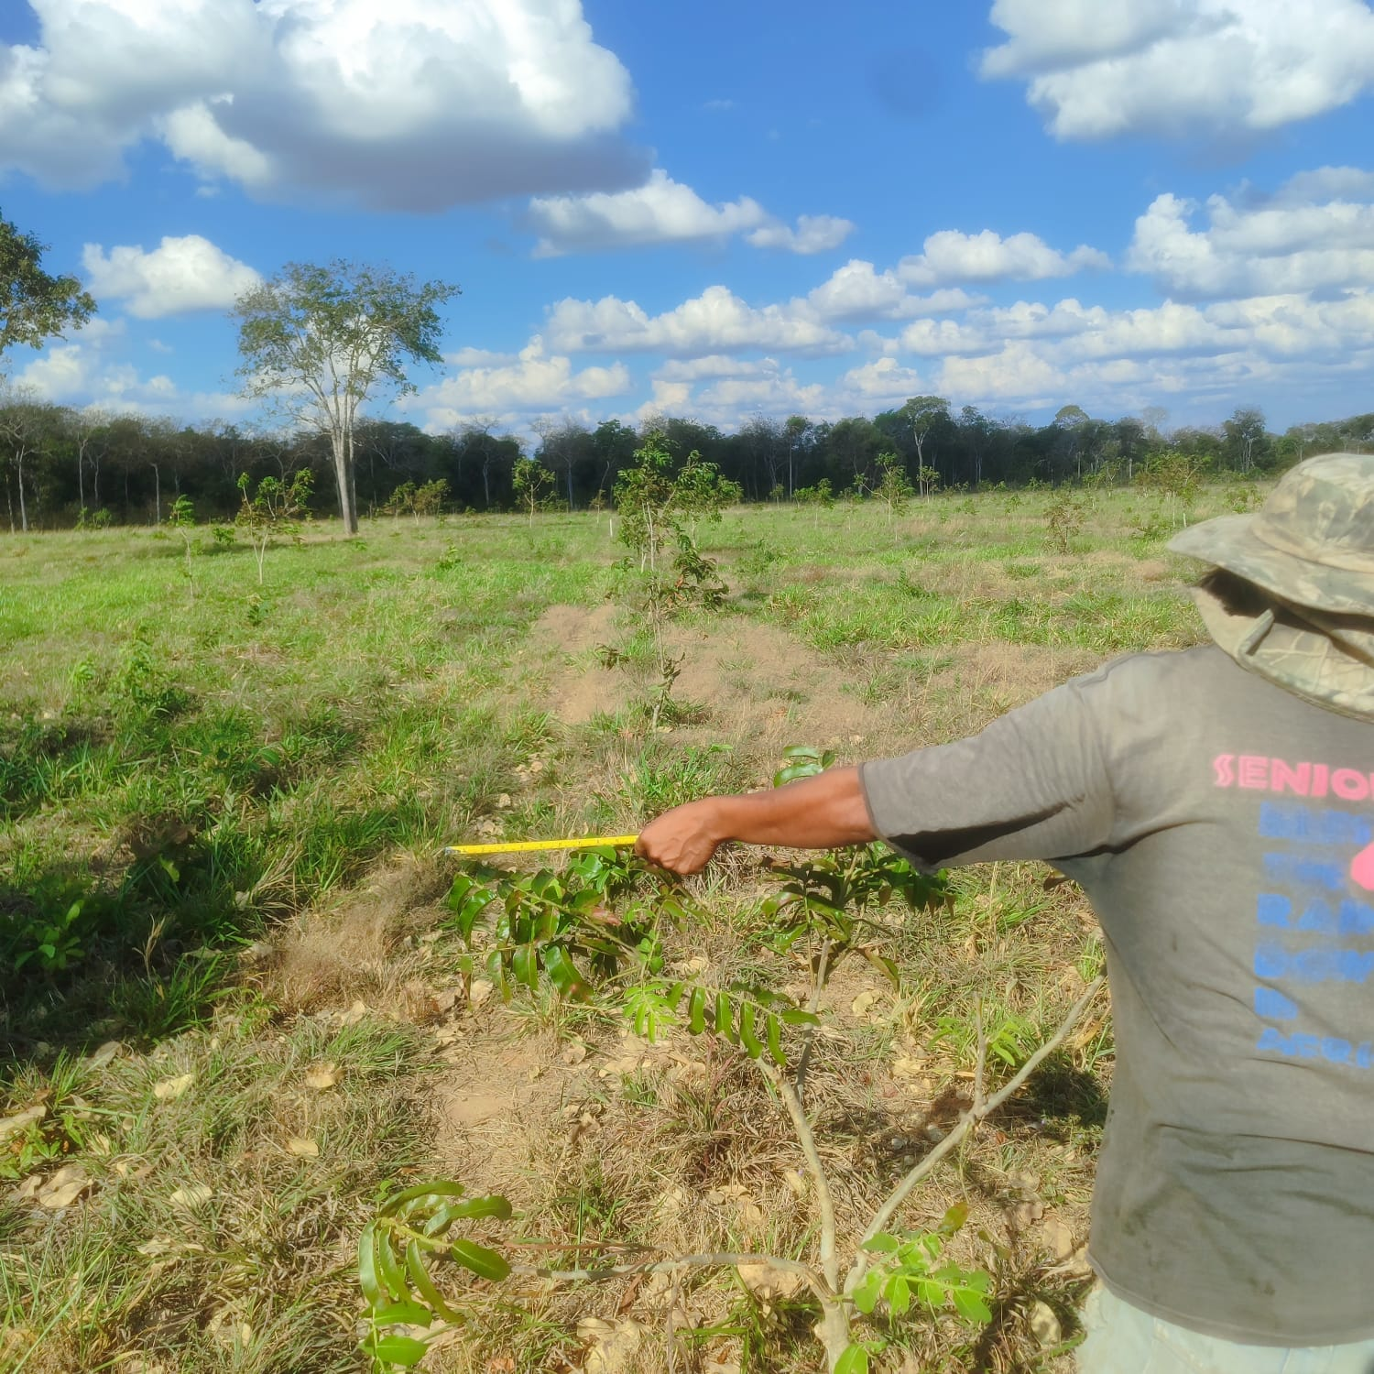
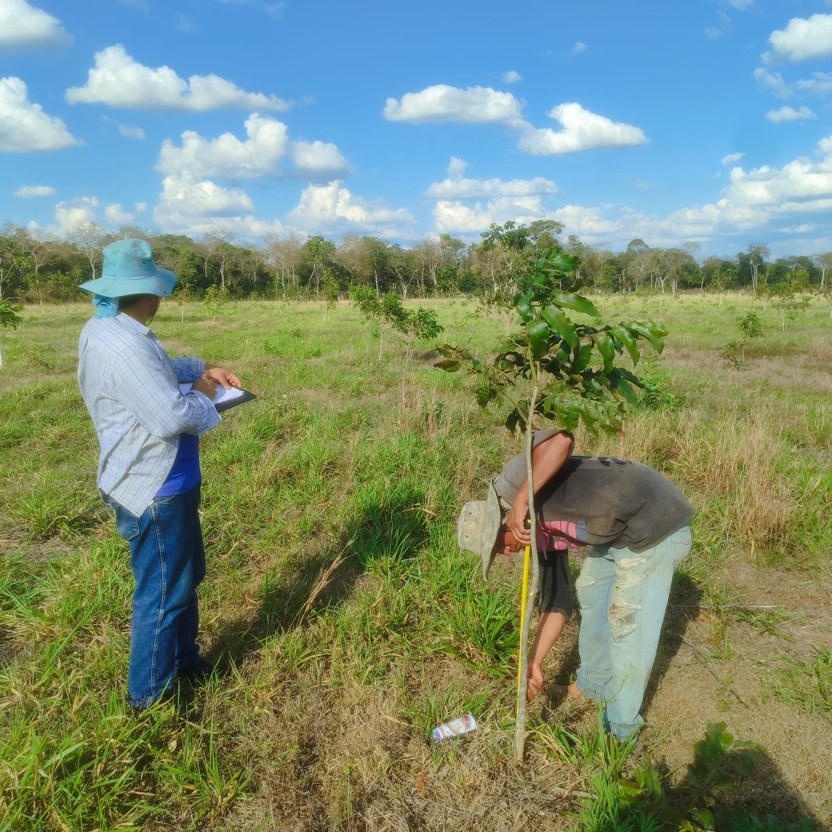

Slide 8
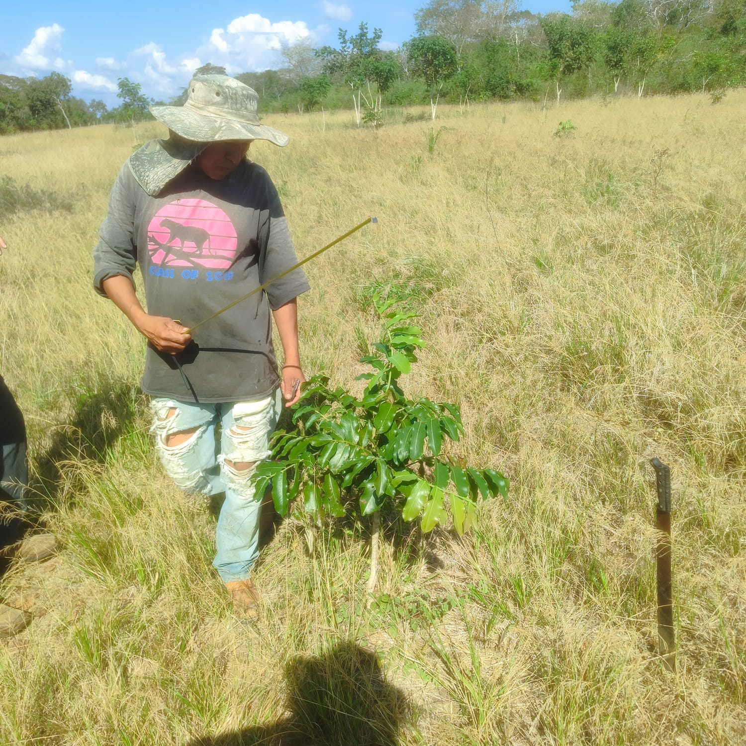
PLANTACION FEBRERO 2025:
1 años y 6 meses
Datos Calculados:
Altura Total Promedio: 84.69 cm
Diámetro del Tallo Promedio (DP): 15.79 mm
Diámetro de Copa Promedio (DP): 57.33 cm
Número Promedio de Ramas Principales: 1.88
Estado Fitosanitario Promedio: 1.06 (Indicando en su mayoría sanos)
Mortalidad Promedio: 1.03 (Indicando en su mayoría vivos)
Observaciones:
Se observan algunos casos de "rebrote" y "corte desgrosadora".
La mayoría de las plantas se encuentran en estado "sano" y "vivas".

Slide 9
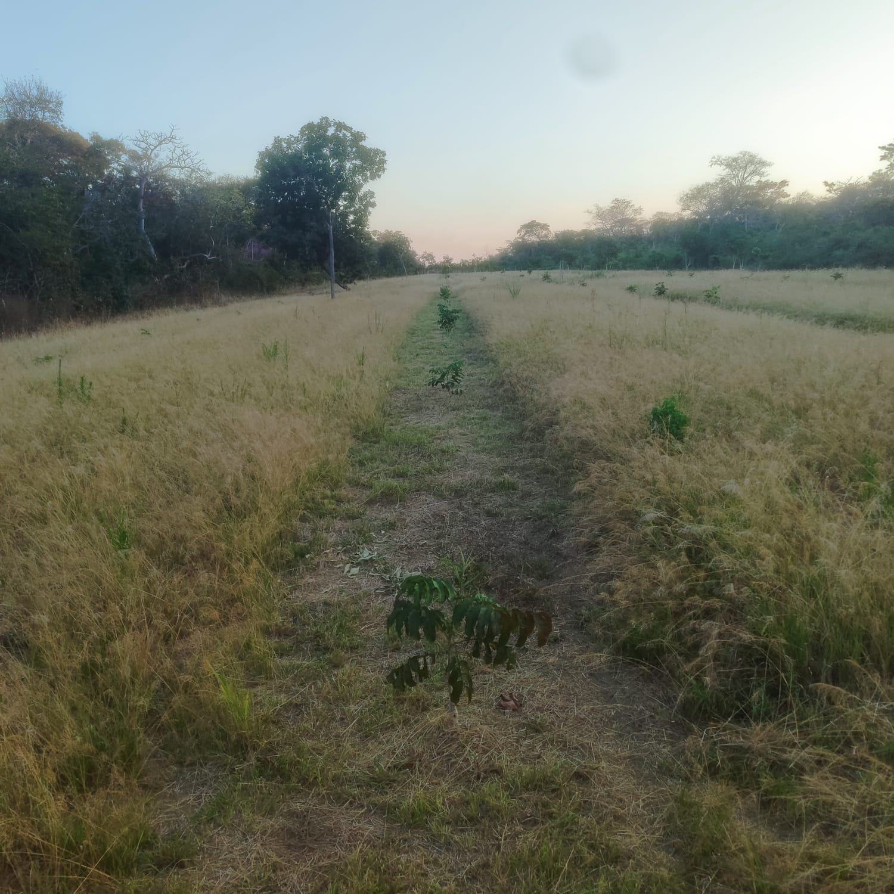

Slide 10
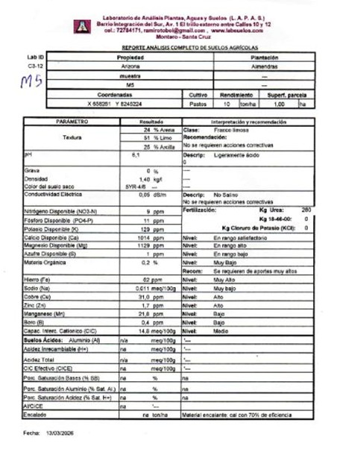
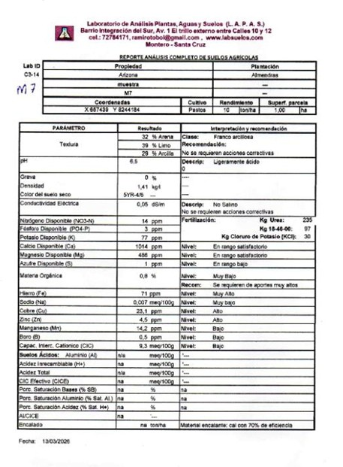
ESTUDIO DE SUELOS

Slide 11
Análisis Físico
Parámetro | M1 | M2 | M3 | M5 | M6 | M7 | M8 | M9 | M10 | M11
Textura | Franco limosa 30% arena / 54% limo / 16% arcilla | Franco limosa 33% arena / 50% limo / 17% arcilla | Franco arcillosa 30% arena / 31% limo / 39% arcilla | Franco limosa 24% arena / 51% limo / 25% arcilla | Franco limosa 15% arena / 59% limo / 26% arcilla | Franco arcillosa 32% arena / 39% limo / 29% arcilla | Franca 33% arena / 47% limo / 20% arcilla | Franco arcillosa 30% arena / 35% limo / 35% arcilla | Franco limosa 27% arena / 60% limo / 13% arcilla | Arcillosa 22% arena / 34% limo / 44% arcilla
Densidad aparente | 1,43 kg/l | 1,43 kg/l | 1,38 kg/l | 1,40 kg/l | 1,38 kg/l | 1,41 kg/l | 1,43 kg/l | 1,39 kg/l | 1,43 kg/l | 1,40 kg/l
Conductividad eléctrica | 0,10 dS/m | 0,06 dS/m | 0,06 dS/m | 0,05 dS/m | 0,07 dS/m | 0,05 dS/m | 0,05 dS/m | 0,07 dS/m | 0,08 dS/m | 0,26 dS/m
Gravas | 0% | 0% | 0% | 0% | 0% | 0% | 0% | 0% | 0% | 0%
Color | 5YR-4/4 | 5YR-4/6 | 5YR-4/6 | 5YR-4/6 | 5YR-4/4 | 5YR-4/6 | 5YR-4/6 | 5YR-4/6 | 5YR-4/4 | 5YR-4/6

Slide 12
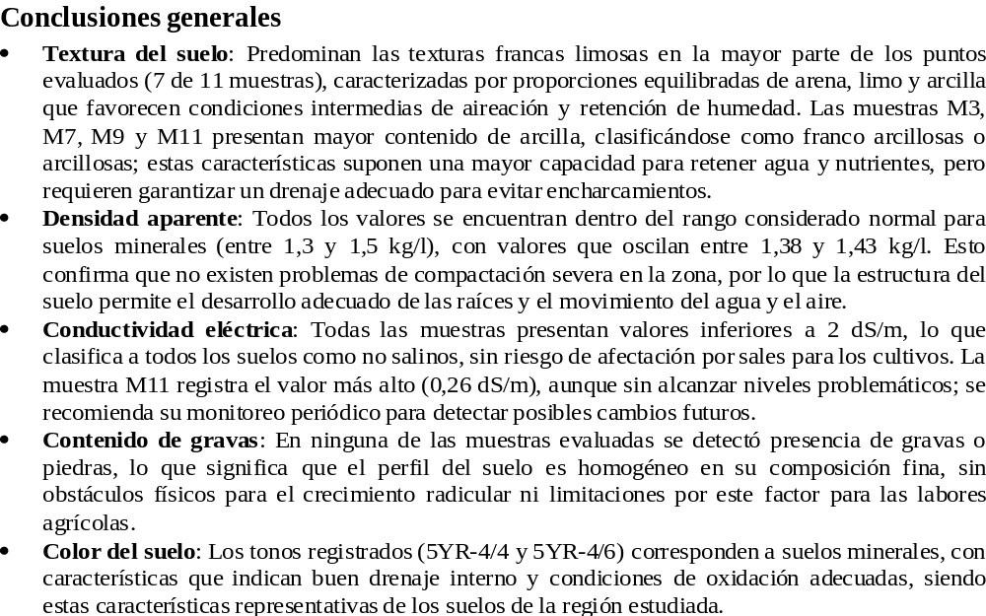

Slide 13
Análisis Químico
Parámetro | M1 | M2 | M3 | M5 | M6 | M7 | M8 | M9 | M10 | M11 | Nivel de referencia
pH | 6,1 (lig. ácido) | 6,6 (neutro) | 6,9 (neutro) | 6,1 (lig. ácido) | 6,3 (lig. ácido) | 6,5 (lig. ácido) | 6,4 (lig. ácido) | 5,6 (mod. ácido) | 6,0 (mod. ácido) | 6,0 (mod. ácido) | 5,5 – 7,0 (óptimo)
Materia orgánica (%) | 2,4 (medio) | 1,7 (bajo) | 1,0 (muy bajo) | 0,2 (muy bajo) | 7,6 (alto) | 0,8 (muy bajo) | 0,1 (muy bajo) | 0,6 (muy bajo) | 8,6 (muy alto) | 0,5 (muy bajo) | > 3% = adecuado
CIC (meq/100g) | 22,5 (medio) | 17,9 (medio) | 16,5 (medio) | 14,8 (medio) | 20,3 (medio) | 9,3 (bajo) | 16,8 (medio) | 3,8 (muy bajo) | 7,1 (bajo) | 31,4 (alto) | > 10 = bueno

Slide 14
Conclusiones del análisis de parámetros generales
pH: Todos los valores se encuentran dentro del rango óptimo (5,5 – 7,0), sin presencia de acidez tóxica ni necesidad de encalado generalizado. La muestra M9 presenta el valor más bajo (5,6), en el límite inferior, por lo que se recomienda solo un ajuste leve de acidez en esta zona específica. El resto del predio tiene reacción adecuada, que favorece la disponibilidad de la mayoría de los nutrientes.
Materia orgánica: Es la principal limitante de fertilidad en todo el predio. El 90% de los sitios evaluados presentan valores bajos, muy bajos o medios, todos por debajo del umbral adecuado (> 3%). Únicamente las muestras M6 (7,6%) y M10 (8,6%) muestran niveles altos y favorables, lo que las convierte en las zonas con mejor condición natural. La escasez de materia orgánica afecta negativamente la estructura del suelo, su actividad biológica y la capacidad de retener nutrientes.
Capacidad de Intercambio Catiónico (CIC): Muestra una variabilidad marcada. La mayoría de las muestras presentan valores medios (> 10 meq/100g), suficientes para retener nutrientes, pero las muestras M7 (9,3), M9 (3,8) y M10 (7,1) tienen valores bajos o muy bajos, directamente asociados a su bajo contenido de materia orgánica. Solo M11 alcanza un nivel alto (31,4 meq/100g), no por contenido orgánico, sino por su textura arcillosa, que le otorga gran capacidad de retención de nutrientes de forma natural.

Slide 15
Macronutrientes Disponibles
Nutrientes | M1 | M2 | M3 | M5 | M6 | M7 | M8 | M9 | M10 | M11
Nitrógeno (ppm) | 4 (bajo) | 2 (muy bajo) | 4 (bajo) | 11 (medio) | 11 (medio) | 14 (medio) | 18 (medio) | 38 (medio) | 57 (alto) | 4 (bajo)
Fósforo (ppm) | < 3 (bajo) | 3 (muy bajo) | 8 (bajo) | 9 (bajo) | 11 (medio) | 3 (muy bajo) | 18 (medio) | 9 (bajo) | 2 (muy bajo) | 1 (muy bajo)
Potasio (ppm) | 532 (alto) | 156 (adecuado) | 183 (adecuado) | 129 (adecuado) | 268 (alto) | 77 (bajo) | 2 (muy bajo) | 51 (bajo) | 77 (bajo) | 501 (alto)
Calcio (ppm) | 101 (bajo) | 101 (bajo) | 609 (adecuado) | 1014 (alto) | 1420 (alto) | 1014 (alto) | 1420 (alto) | 507 (adecuado) | 609 (adecuado) | 609 (adecuado)
Magnesio (ppm) | 2470 (muy alto) | 2041 (muy alto) | 1749 (muy alto) | 1129 (alto) | 1580 (muy alto) | 486 (adecuado) | 1151 (alto) | 136 (adecuado) | 463 (adecuado) | 3249 (excesivo)
Azufre (ppm) | < 3 (bajo) | 3 (bajo) | 1 (muy bajo) | 1 (muy bajo) | 1 (muy bajo) | 1 (muy bajo) | 3 (bajo) | 1 (muy bajo) | 2 (muy bajo) | 5 (medio)

Slide 16
Micronutrientes
Hierro (Fe) ppm | 67 (Muy Alto) | 33 (Alto) | 35 (Alto) | 62 (Muy Alto) | 35 (Alto) | 71 (Muy Alto) | 64 (Muy Alto) | 69 (Muy Alto) | 50 (Alto) | 42 (Alto)
Cobre (Cu) ppm | 23,1 (Alto) | 23,1 (Alto) | 31 (Muy Alto) | 25,5 (Alto) | 24,6 (Alto) | 23,1 (Alto) | 24,6 (Alto) | 24,6 (Alto) | 25,5 (Alto) | 22,8 (Alto)
Zinc (Zn) ppm | 4,7 (Alto) | 4,5 (Alto) | 1,9 (Adecuado) | 3,6 (Alto) | 4 (Alto) | 4,5 (Alto) | 4 (Alto) | 4 (Alto) | 3,6 (Alto) | 3,2 (Alto)
Manganeso (Mn) ppm | 14,2 (Bajo) | 9,8 (Muy Bajo) | 11,2 (Bajo) | 6,9 (Muy Bajo) | 48 (Medio) | 14,2 (Bajo) | 48 (Medio) | 11,2 (Bajo) | 6,9 (Muy Bajo) | 8,5 (Muy Bajo)
Boro (B) ppm | 13,7 (Alto) | 0,5 (Muy Bajo) | 0,7 (Bajo) | 2,8 (Medio) | 0,7 (Bajo) | 0,5 (Muy Bajo) | 0,7 (Bajo) | 0,7 (Bajo) | 2,8 (Medio) | 0,4 (Muy Bajo)
Sodio (Na) meq/100g | 0,035 (Muy Bajo) | 0,013 (Muy Bajo) | 0,013 (Muy Bajo) | 0,007 (Muy Bajo) | 0,002 (Muy Bajo) | 0,007 (Muy Bajo) | 0,002 (Muy Bajo) | 0,002 (Muy Bajo) | 0,007 (Muy Bajo) | 0,011 (Muy Bajo)

Slide 17
    Aspectos Favorables:
Acidez y Salinidad controlada: pH entre 5,6 y 6,9, sin aluminio tóxico ni acidez intercambiable; Conductividad eléctrica < 0,26 dS/m en todas las muestras. No se requiere encalado ni lavado de sales.
Micronutrientes abundantes: Hierro, Cobre y Zinc están en niveles adecuados, altos o muy altos en todo el predio. Esto es característico de los suelos del área y representa una ventaja natural, garantizando nutrición mineral básica sin aportes adicionales.
Sodio muy bajo: Ausencia total de problemas de sodicidad o degradación estructural por sales.
Texturas equilibradas: Predominio de franco limoso y franco, con buena aireación y retención.

Slide 18
Principales Limitantes Detectadas:
Materia Orgánica deficiente: Es el factor limitante principal. Solo M6 (7,6%) y M10 (8,6%) presentan valores altos. El resto (8 sitios) está entre 0,1% y 2,4%, muy por debajo del óptimo (>3%). Esto explica la baja Capacidad de Intercambio Catiónico (CIC) y estructura débil.
Deficiencias generalizadas de macronutrientes:
Fósforo: < 11 ppm en todo el predio, críticamente bajo en M1, M2, M7, M10 y M11.
Azufre: < 5 ppm en todas las muestras. Indispensable para proteínas y calidad de pasto.
Nitrógeno: Muy bajo en M1, M2, M3 y M11; depende totalmente de fertilización externa por baja mineralización.
Calcio: Deficiencia crítica en M1 y M2 (101 ppm), acompañado de un exceso grave de Magnesio (>2000 ppm), provocando desequilibrio catiónico (relación Ca/Mg < 0,1) que bloquea absorción.
Potasio: Variable; muy bajo en M7, M8, M9, M10, pero alto en M1 y M11.
Deficiencias críticas de micronutrientes:
Manganeso: Bajo o muy bajo en 8 de 10 sitios. Solo M6 y M8 son medios.
Boro: La deficiencia más extendida. Solo M1 tiene nivel alto. El resto está bajo, muy bajo o medio. Su corrección es prioritaria para mejorar rendimiento y valor nutritivo.

Slide 19
Nutriente | Estado en el predio | Afecta más fuertemente a: | Efecto principal en la Almendra Chiquitana
Fósforo | Críticamente bajo | Raíces + Energía + Reproducción | Crecimiento lento, pocas flores, frutos pequeños, almendras livianas
Azufre | Insuficiente en TODOS | Proteínas + Aceites + Defensas | Almendras de menor calidad, árboles débiles, más plagas
Manganeso | Deficiente en 80% | Fotosíntesis + Energía | Hojas amarillas, poca producción, frutos livianos
Boro | EL MÁS LIMITANTE | Floración + Fecundación + Fruto | Flores estériles, frutos deformes, caída prematura, almendras vacías

